Slide 1
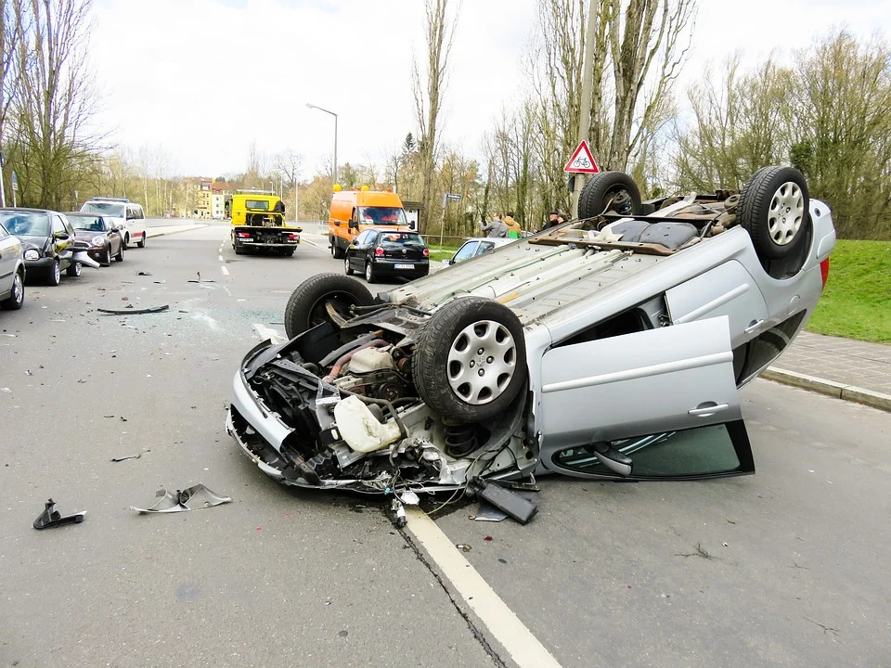
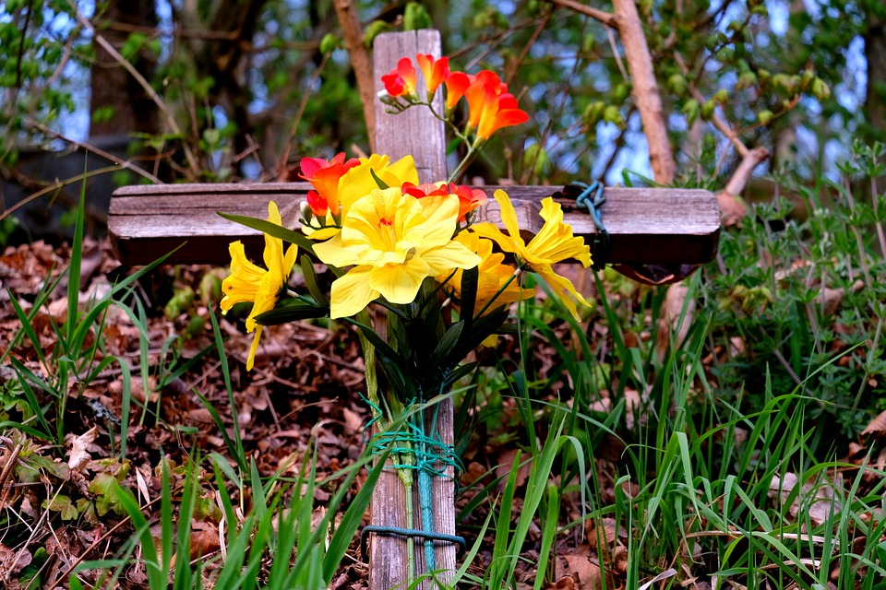
Unfälle junger Fahrer*innen
mit Getöteten in Brandenburg

Slide 2
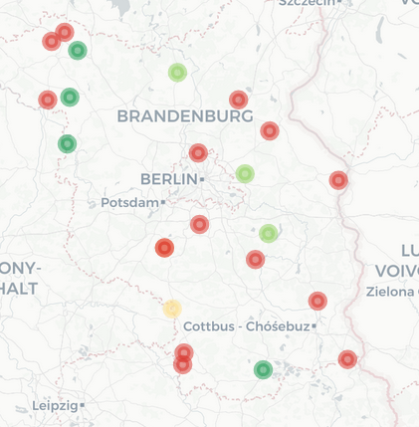
Unfalldatenauswertung
Fragestellung: Welche Charakteristiken weisen Unfälle mit Getöteten auf, die von jungen Fahrer*innen verursacht wurden?
Die Datengrundlage zur Berechnung der Statistiken bildeten die polizeilich erfassten Verkehrsunfalldaten des Landes Brandenburg im Zeitraum von 2021 bis 2023.
In die Datenauswahl wurden alle Verkehrsunfälle mit folgenden Merkmalen einbezogen:
Hauptverursachende Person waren junge Fahrer*innen im Alter von 16 bis 24 Jahren.
Es wurde die Unfallkategorie 1 „Unfall mit Getöteten“ verzeichnet. Als Getötete*r gilt eine verunglückte Person, der innerhalb von 30 Tagen nach einem Verkehrsunfall an den Unfallfolgen verstorben ist.
Im Rahmend der Datenanalyse wurden die Variablen „Ortslage“, „Unfallzeitpunkt“ (Tag, Tageszeit), „Verkehrsbeteiligung“, „Unfalltyp“, „Unfallart“, „Unfallursache“ und „Unfallfolgen“ ausgewertet.

Slide 3
Unfälle von jungen Fahrer*innen mit Getöteten
Junge Fahrer*innen verursachten insgesamt 3.549 Verkehrsunfälle mit Personenschaden oder schwerem Sachschaden im Zeitraum von 2021 bis 2023.
Bei 23 Verkehrsunfällen (0,6 %) kam mindestens eine beteiligte Person ums Leben.
Diese Unfälle mit Getöteten weisen folgende Merkmale auf:
Unfallfolgen
Ortslage
Bei den Unfällen mit Getöteten wurden insgesamt 49 Personen verletzt:
Fast 90 Prozent der Unfälle mit Getöteten ereignete sich außerhalb geschlossener Ortschaften.
Innerorts (n = 2)
Bundesautobahn (n = 1)
5
16
28
Leicht-verletzte
Schwer-verletzte
Getötete
Außerorts (n = 20)

Slide 4
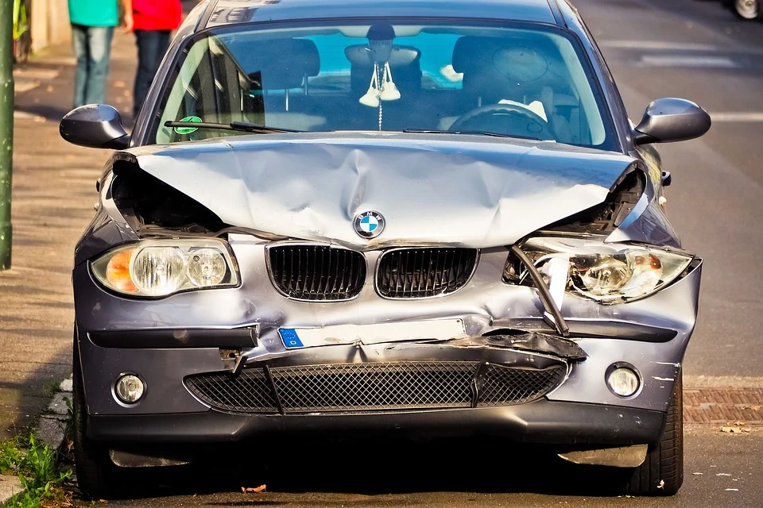
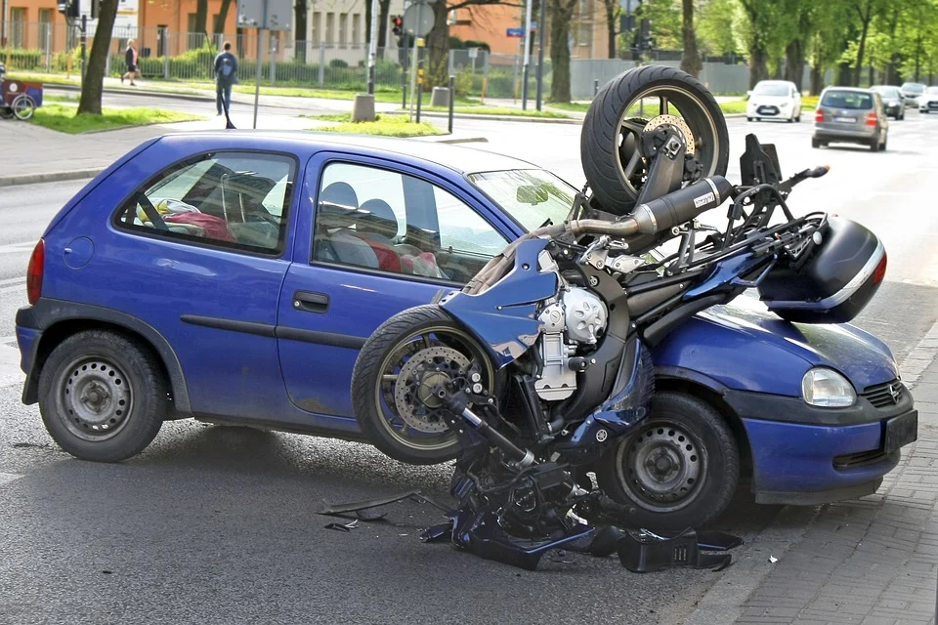
Unfälle von jungen Fahrer*innen mit Getöteten
Verkehrsbeteiligung (Hauptbeteiligte Person)
73,9 % (n = 17) der Unfälle wurden von Pkw-Fahrer*innen verursacht
26,1 % (n = 6) der Unfälle wurden von Krad-Fahrer*innen verursacht
Zeitpunkt
Mehr als die Hälfte der Unfälle mit Getöteten ereignete sich in der Woche.
Tageszeit
60,9 Prozent der Unfälle mit Getöteten ereignete sich abends und nachts (zw. 17.00 und 04.00 Uhr).
Sa-So (n = 10)
Mo-Fr (n = 13)
Häufigkeit

Slide 5
Unfälle von jungen Fahrer*innen mit Getöteten
Unfalltyp
Bei über der Hälfte der Unfälle mit Getöteten handelte es sich um einen Fahrunfall (60,9 %).
Unfallart
Über zwei Drittel der Unfälle mit Getöteten resultierte daraus, dass die Fahrer*innen von der Fahrbahn abkamen.
69,6 % (n = 16) | Abkommen von der Fahrbahn
26,1 % (n = 6) | Zusammenstoß mit Fahrzeugen
4,3 % (n = 1) | Aufprall auf Fahrbahnhindernisse
1
2
3
Unfallursachen*
Bei etwa zwei Drittel der Unfälle mit Getöteten wurde als Unfallursache „Nicht angepasste Geschwindigkeit“ registriert.
65,2 % (n = 15) | Nicht angepasste Geschwindigkeit
26,1 % (n = 6) | Fahrbahnbenutzung
8,7 % (n = 2) | Vorfahrt/Vorrang
1
2
3
Häufigkeit
* Bei den Unfallursachen waren Mehrfachnennungen möglich.

